Slide 1
Из опыта работы МДОАУ «ЦРР – детский сад № 120 г.Орска «Крепыш» «Создание клумбы В ДОУ, как элемент экологической тропы» Подготовила воспитатель первой категории Кокина Анастасия Сергеевна

Slide 2
Цель и задачи создания клумбы
Цель: Создать на территории ДОУ клумбу как элемент экологической тропы для
формирования у детей основ экологической культуры и бережного отношения к природе.
Задачи:
Познакомить детей с разнообразием цветущих растений и их особенностями.
Развивать наблюдательность, любознательность и интерес к исследовательской деятельности.
Воспитывать трудолюбие и ответственность через участие в уходе за клумбой.
Создать эстетически привлекательную и развивающую среду на территории детского сада.

Slide 3
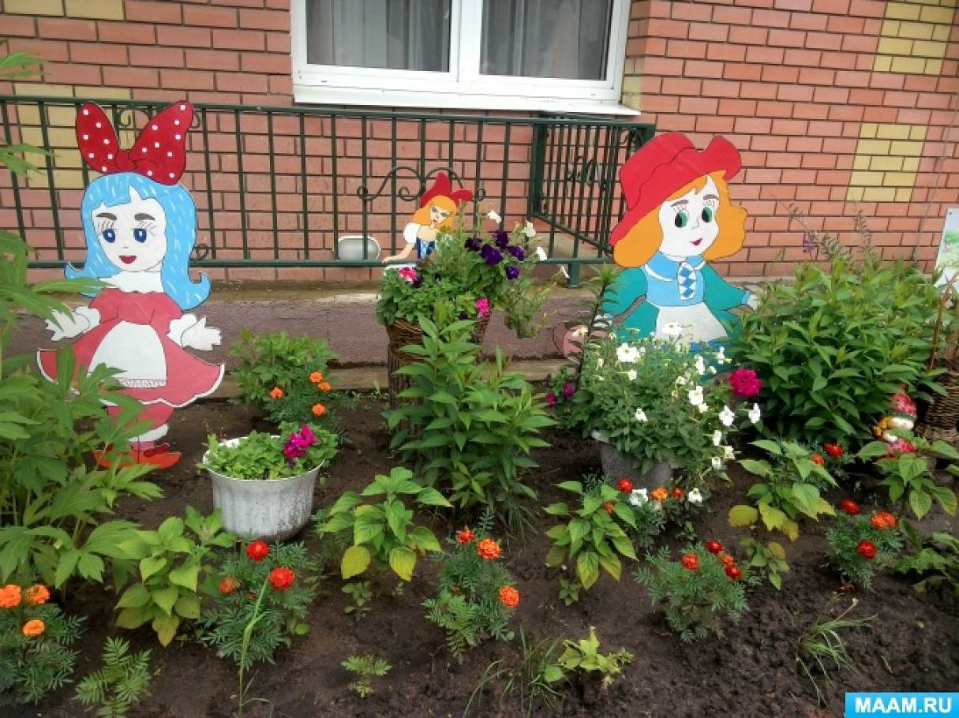
Критерии выбора мест:
Хорошая освещённость (большинство цветов любят солнце).
Защита от сильных ветров (например, возле забора или построек).
Доступность для детей и педагогов (удобный подход).
Близость к источнику воды для полива.
Соответствие общему плану экологической тропы.

Slide 4
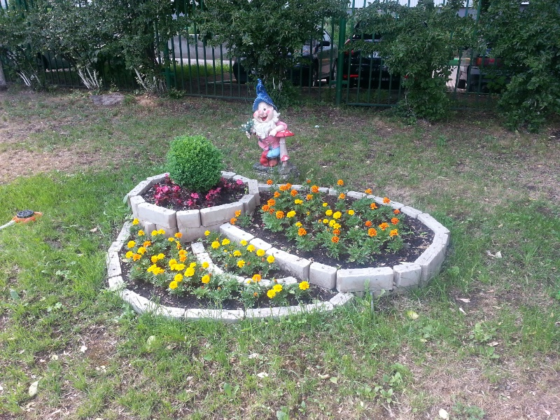
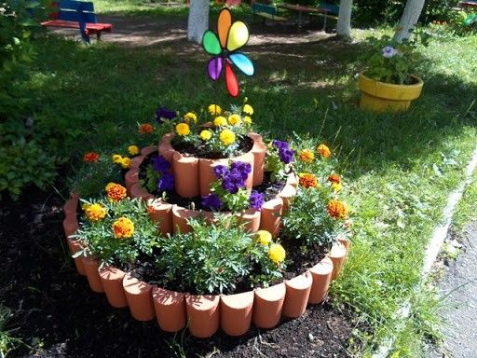
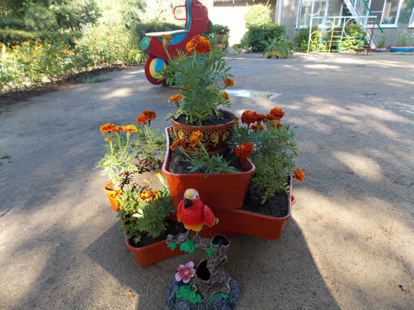
Этапы планирования
Разметка участка (форма: круг, овал, прямоугольник).
Определение размеров (с учётом возраста детей и площади участка).
Составление схемы посадки (учесть высоту растений).
Подготовка почвы (перекопка, удаление сорняков, внесение удобрений).

Slide 5
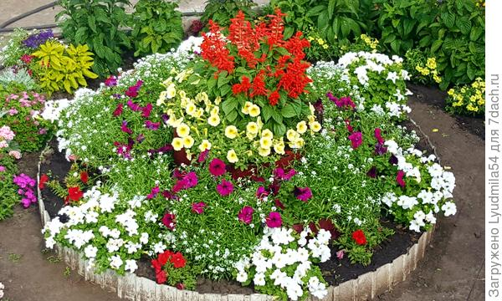
Подбор растений для клумбы
Безопасность (отсутствие ядовитых и колючих растений).
Неприхотливость в уходе.
Длительное и яркое цветение.
Разнообразие по высоте, форме и цвету.
Возможность наблюдения за полным циклом развития (от семечка до цветка).

Slide 6
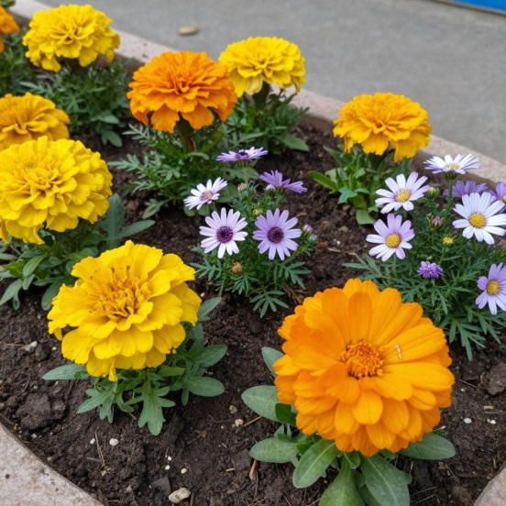
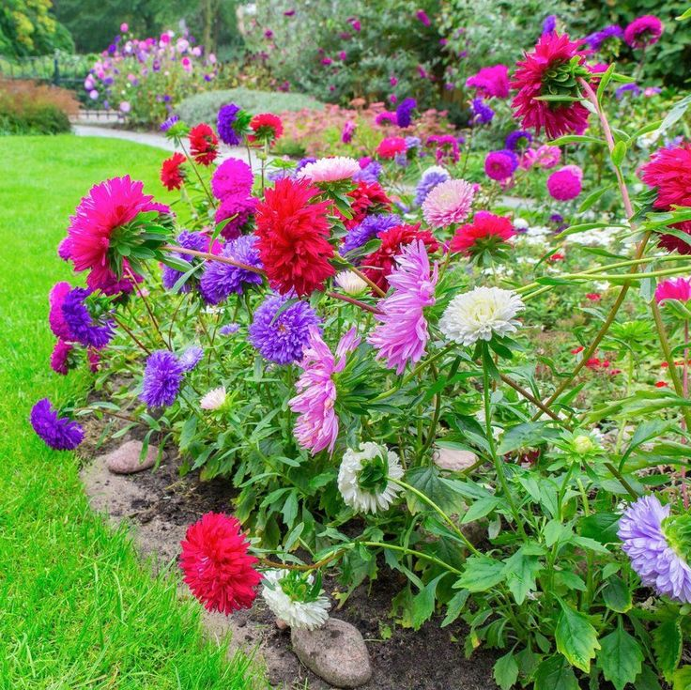
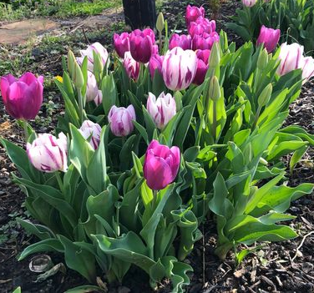
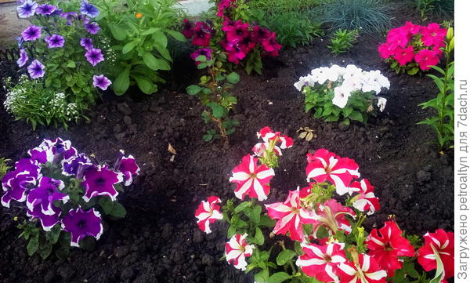
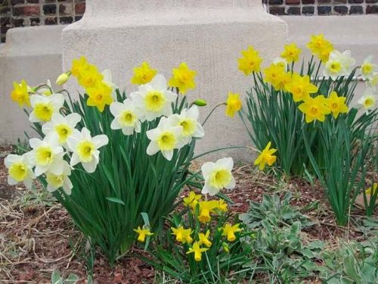
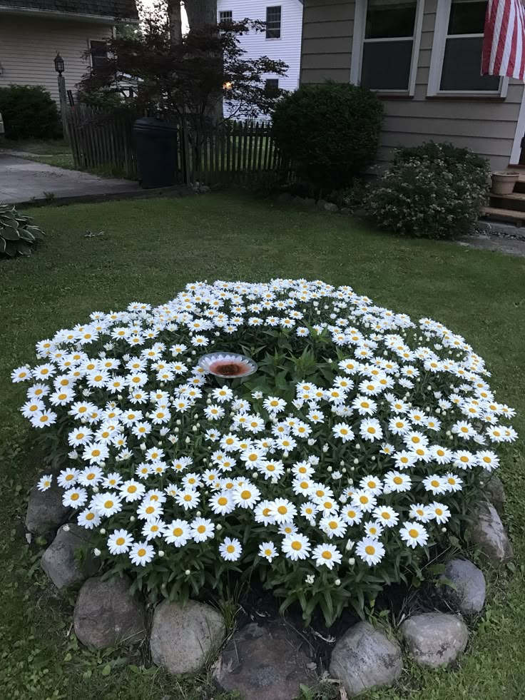
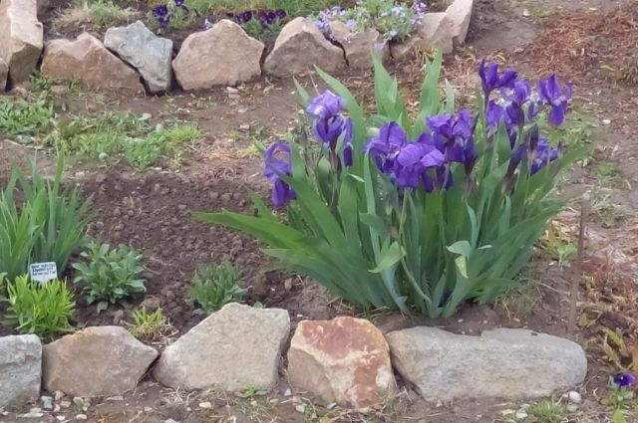
Примеры растений:
Ранние: тюльпаны, нарциссы, примулы.
Летние: бархатцы, петунии, астры, лилии, ромашки.
Многолетники: пионы, ирисы, хосты .

Slide 7
Правила композиции:
Высота: Высокие растения на заднем плане или в центре (если клумба круглая), средние — посередине, низкие — по краям.
Цвет: Сочетание контрастных или гармонирующих оттенков (например, жёлтые бархатцы и синие астры).
Сроки цветения: Подбор растений так, чтобы клумба цвела с весны до осени.
Плотность посадки: Учитывать размеры взрослых растений, не сажать слишком густо.
Оформление: Использование декоративных элементов (камни ,небольшие скульптуры, бордюры).

Slide 8
Практическое значение клумбы в ДОУ
Непосредственное наблюдение за ростом и развитием растений.
Знакомство с условиями жизни растений (свет, вода, почва).
Проведение простых опытов и наблюдений (влияние полива, света).
Формирование трудовых навыков и ответственности (полив, прополка).
Воспитание любви и бережного отношения к природе.
Развитие речи (описание растений, составление рассказов).
Развитие познавательных процессов (память, внимание, мышление, воображение).
Интеграция разных видов деятельности (рисование, лепка, аппликация по мотивам клумбы).

Slide 9
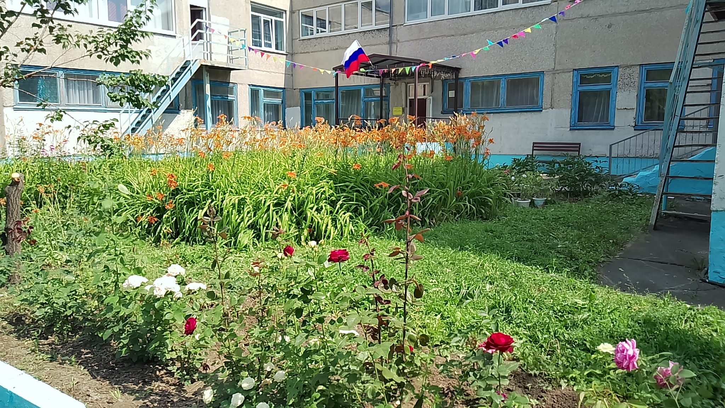
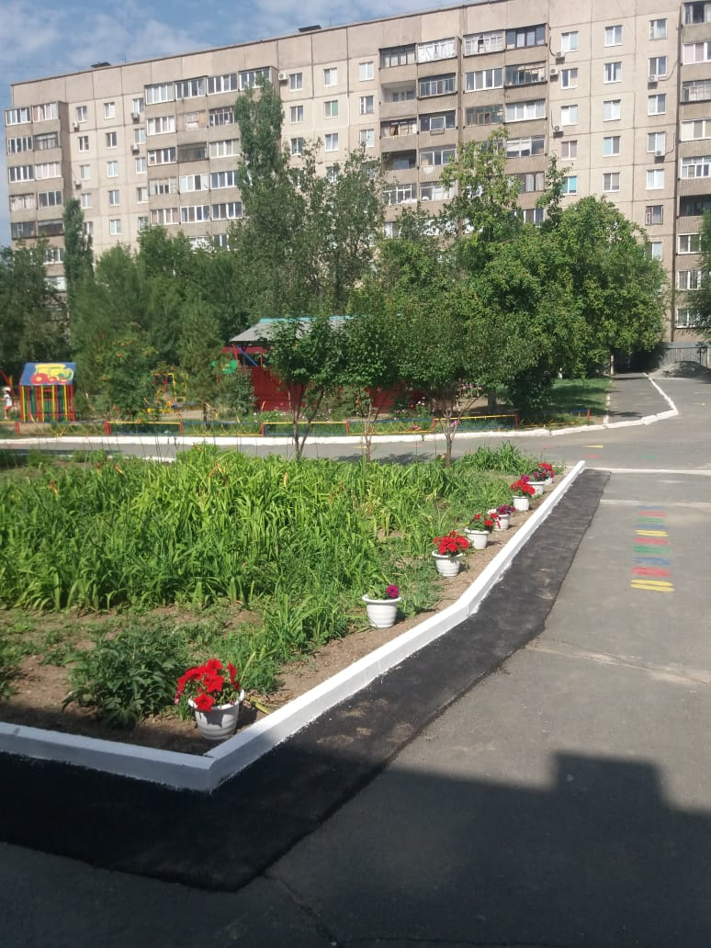
Центральная клумба МДОАУ №120

Slide 10
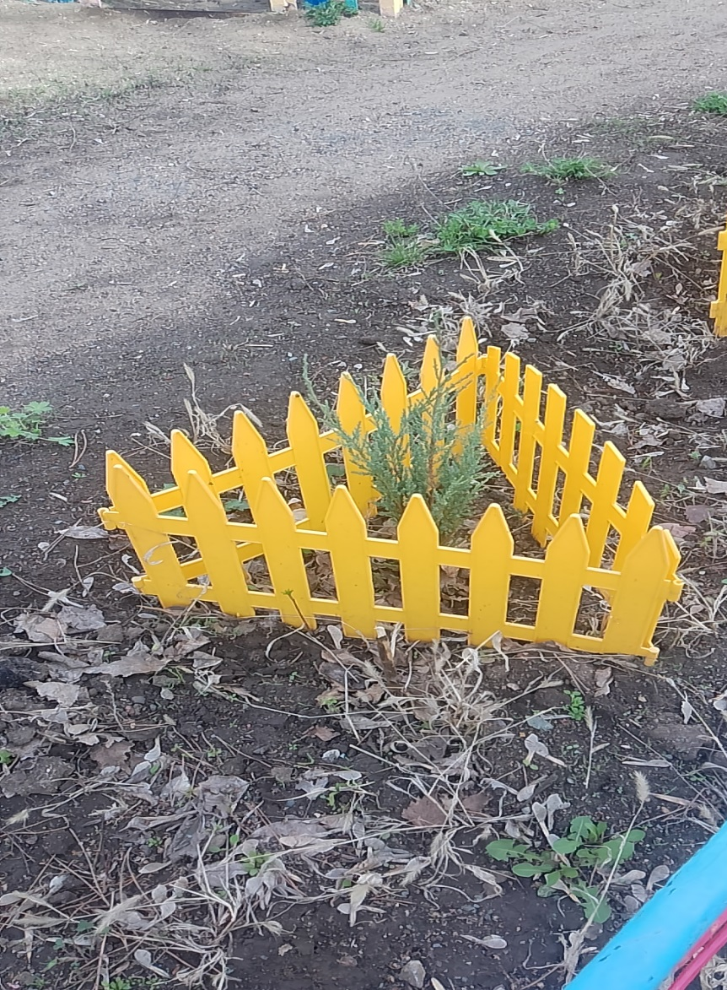
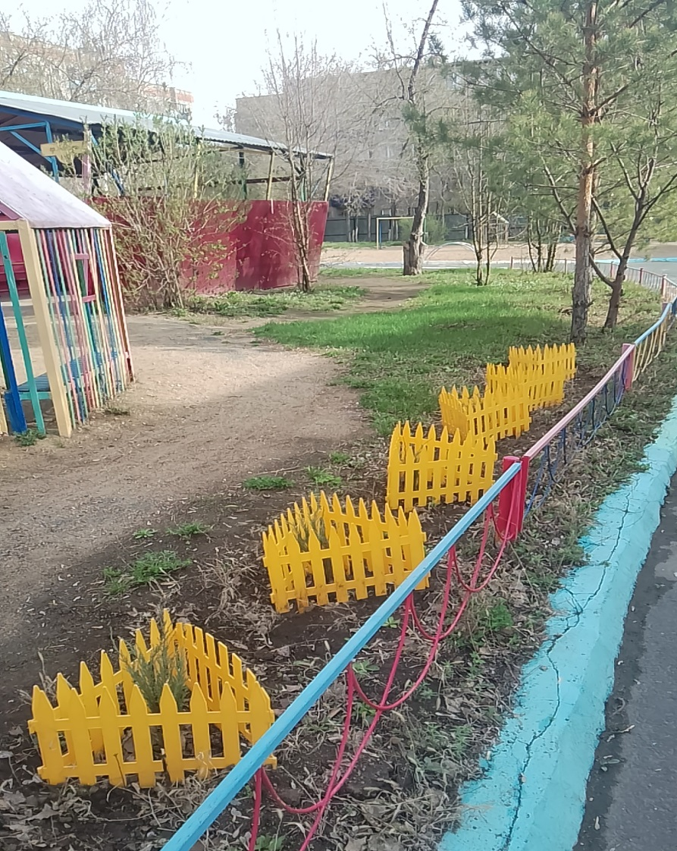
Можжевеловая аллея

Slide 11
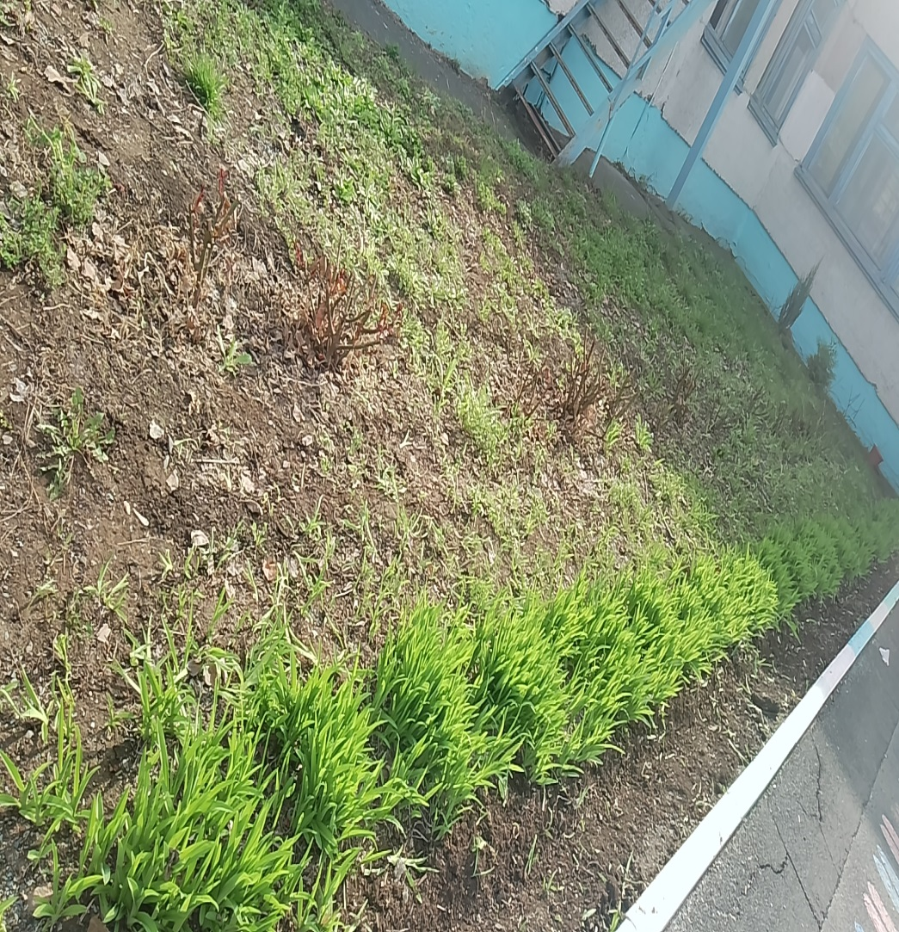
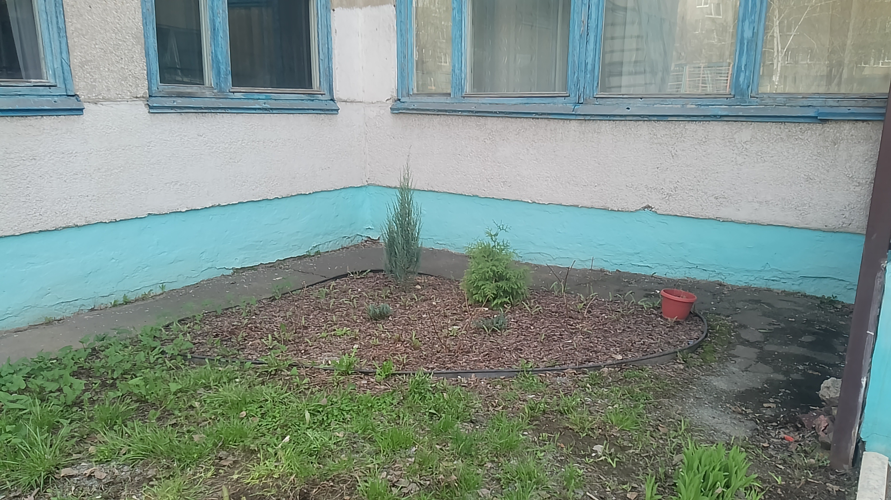
Многолетние растения

Slide 12
Спасибо за внимание!

